Slide 1
LIGAÇÃO DE AGENDAMENTO ONTIME
SDR - ELITE

Slide 2
LIGAÇÃO DE AGENDAMENTO ONTIME
- Horário da Ligação
17:45h a 19h
4 tentativas - 3 seguidas e 1 espaçada
20 contatos min. - 10 atendem
meta 3 a 4 agendamentos
Agendamento ON time
LIGAÇÃO de Agendamento
15 min a 1:30 h

Slide 3
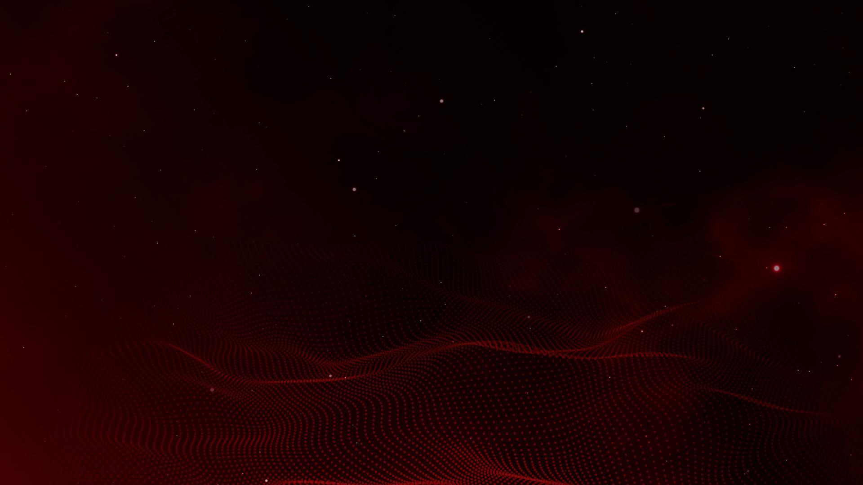
ESTRUTURA DA LIGAÇÃO DE ONTIME (AGENDAMENTO DE IMPACTO)
Autoridade através da tonalidade
Animação e controle da voz
Pergunta Opener - tá lembrado?
Sorriso no rosto e riso na fala
Quebra de objeção de tempo "estou te ligando aqui bem breve"
Lembrar da aplicação e puxar um gancho sobre ela
Alterar a cadência da voz
Direto ao Ponto
Mensagem de confirmação de necessidade e solução
OPENER
PITCH
Pacto de razão para as perguntas (direcionar o melhor o atendimento e entender seu momento)
Deixar o lead entender que está em constante qualificação
Fazer Perguntas Qualificatórias e SPIN selling
QUALIFICAÇÃO + RELACIONAMENTO
CTA / seeding para a Call
Pergunta sobre decisor 2 : Você tem sócio? Sua esposa participa?
Teria para Agora - senão o agora,
30 minutos já te dá uma clareza… "vender o benefício"
PRÉ FECHAMENTO
BRIGA CORPORAL
Reverter dispensas
Reverter as objeções
PERGUNTA CONFIRMAÇÃO SÓCIO
FECHAMENTO E FINALIZAÇÃO
Parabenizar com muita animação (fazer uma festa)
Procedimento do Invite - confirmação

Slide 4

DRIVE MENTAL PRÉ - LIGAÇÃO
Auto imagem de poder e autoridade
Melhor técnica de vendas é a presuntiva (presumir que o cliente vai agendar)
Fale infinitas vezes antes do cliente atender, na sua cabeça ou baixinho, “eu vou agendar, eu vou agendar, eu vou agendar"
Alta energia: Energia lá em cima quando o cliente atender
Não aceite um não como resposta - e ESPERE que o cliente vai dizer não para você
HUNTER10K

Slide 5
DURANTE A LIGAÇÃO
Seja cara de pau
Fuja da formalidade
Confronte seu cliente com "tapa de luva" - "qual foi a última vez que parou para falar de viagens e férias com a sua esposa?" "e que casamento é esse que não tem um sonho no meio?"
Coloque escassez e não facilite a vida do seu cliente
Guie ele até o compromisso
HUNTER10K

Slide 6
NÃO TERCEIRIZE A RESPONSABILIDADE PARA O CLIENTE!
O cliente sim podia falar na hora que você ligou
O cliente sim podia agendar no dia
O cliente não entendeu como prioridade
A "preguiça inértica" do cliente não foi vencida
Em geral, se você quebrou as objeções e conquistou o agendamento do cliente, ele já chega com SPIN para a call!
HUNTER10K

Slide 7
SE PREPARA E TREINE PARA AS OBJEÇÕES!
Como treinar para objeções e dispensas:
Mapeie-as e estude-as
Crie uma script para cada objeção
Treine no espelho
Pratique com o cliente
Objeção é oportunidade!
Objeção quebrada é benção!
HUNTER10K

Slide 8

"APRENDA ESSA ARTE DE "CONQUISTAR AGENDAMENTO" e SUBA SEU VALOR COMO PROFISSIONAL
HUNTER10K

